Slide 1
Bloqueo / Desbloqueo Llamadas LDI, 700 y Móvil - Hogar HFC (Atención Remota)

Slide 2
Bloqueo / Desbloqueo Llamadas
LDI, 700 y Móvil - Hogar HFC (Atención Remota).
Política y Atención
Sólo puede ser solicitado por el titular del servicio
Debe aceptar costo de $500 (En caso de que sea segunda vez que realiza esta solicitud).
Si acepta costo, debe enviar copia de Cédula de identidad por ambos lados + poder simple con la solicitud, al email: info.hogar@clarochile.cl
El poder simple debe contar con las siguientes características:
Indicar expresamente la solicitud de Bloqueo/Desbloqueo
El tipo de llamada que desea Bloquear/Desbloquear
Dirección del servicio y N° Telefónico a desbloquear
Declarar la aceptación del costo de $500 (Si aplica)
Firma igual a la de la Cédula de Identidad
La copia de la cédula de identidad deberá tacharse e indicar que es de uso exclusivo para el desbloqueo/bloqueo de llamadas de su servicio Claro.
El plazo de gestión de la solicitud es de 24hrs hábiles luego del envío del documento

Slide 3
Bloqueo / Desbloqueo Llamadas
LDI, 700 y Móvil - Hogar HFC (Atención Remota).
Política y Atención
En caso de no enviarse la documentación según lo solicitado, Plataforma Web informará a cliente el rechazo y la información faltante
Ejecutivo finaliza atención con Cliente informando que su solicitud se gestionará en un plazo de 1 día hábil luego del envío correcto de la documentación al correo informado anteriormente info.hogar@clarochile.cl.
Ejecutivo de Plataforma Web se encargará de realizar Bloqueo / Desbloqueo directamente en CRM SUR. Al finalizar la gestión en sistema, Ejecutivo de Plataforma Web informa vía e-mail a Cliente que su solicitud se encuentra gestionada.
Posteriormente debe ingresar un registro en tipifica bajo la siguiente ruta:
Ruta Tipifica Call Center
Ingreso: » HFC MAS>>COMERCIAL>>PRODUCTOS Y SERVICIOS>>TEL-BLOQUEO-DESBLOQUEO LLAMADAS A MOVILES Y-O LDI
Cierre: » HFC MAS>>COMERCIAL>>PRODUCTOS Y SERVICIOS>>TEL-BLOQUEO-DESBLOQUEO LLAMADAS A MOVILES Y-O LDI

Slide 4
Bloqueo / Desbloqueo Llamadas
LDI, 700 y Móvil - Hogar HFC (Atención Remota).
Template:
RUT Cliente:
Nombre:
Teléfono:
Email:
Teléfono que desea bloquear/desbloquear:
Tipo de llamada a bloquear/desbloquear:
Dirección del servicio:
Monto a pagar (solo si aplica):
¿Cliente acepta costo? (solo si aplica):

Slide 5
Paso a Paso en SUR

Slide 6
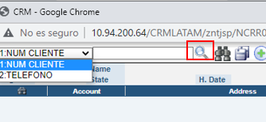
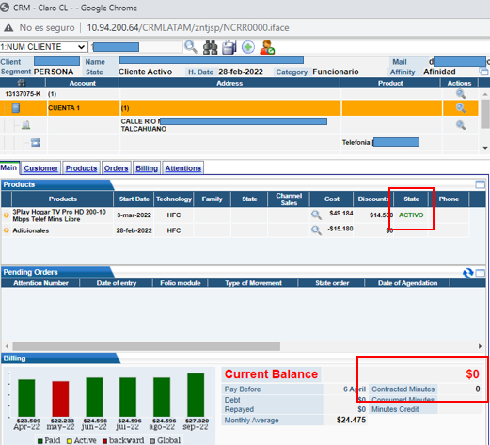
Bloqueo / Desbloqueo Llamadas
LDI, 700 y Móvil - Hogar HFC (Atención Remota).
Paso a Paso
Acceder con número telefónico o RUT del cliente y se da click en la lupa.
Una vez con cliente en contexto verificamos si cliente se encuentra activo. Como muestra la imagen.

Slide 7
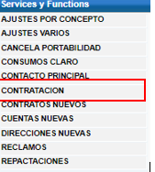
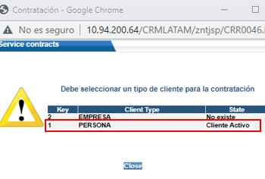
Bloqueo / Desbloqueo Llamadas
LDI, 700 y Móvil - Hogar HFC (Atención Remota).
Paso a Paso
3. Hacer Click en “Servicios y Funciones” que se encuentra en pagina principal.
4. Hacer Click en “Contratación” que se encuentra en pagina principal.
5. Se abrirá una nueva venta, debes seleccionar según corresponda Empresa /Persona. Para el ejemplo usamos Persona.

Slide 8
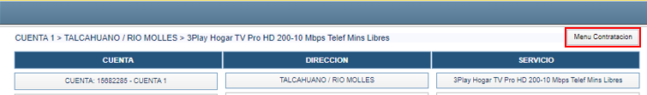
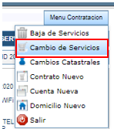
Bloqueo / Desbloqueo Llamadas
LDI, 700 y Móvil - Hogar HFC (Atención Remota).
Paso a Paso
6. Se abrirá ventana con los datos asociados a la cuenta, dirección y servicios contratados y damos click en botón “Menú de Contratación” y luego en “Cambio de Servicio”.

Slide 9
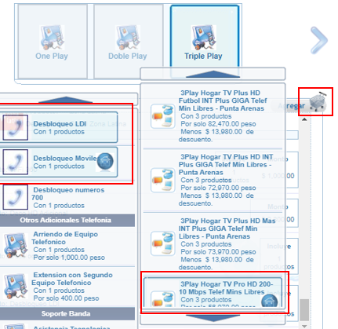
Bloqueo / Desbloqueo Llamadas
LDI, 700 y Móvil - Hogar HFC (Atención Remota).
Paso a Paso
7. Seleccionar 1, 2 ó 3 play , se despliega los servicios del cliente y se identifica con un circulo azul con figura de casa. Al seleccionar “la Casa” se abre un sub menú con los servicios adicionales del cliente, tal como lo anterior “la casa” determina los servicios que posee el cliente. En el ejemplo cliente posee desbloqueo a móviles y bloqueado LDI. Para activar LDI se selecciona y se agrega al carro.

Slide 10
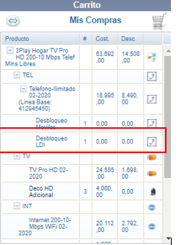

Bloqueo / Desbloqueo Llamadas
LDI, 700 y Móvil - Hogar HFC (Atención Remota).
Paso a Paso
8. Una vez agregado al caro entrega resumen de la compra y luego siguiente.

Slide 11
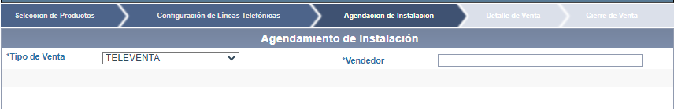
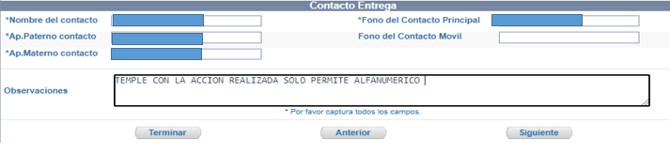
Bloqueo / Desbloqueo Llamadas
LDI, 700 y Móvil - Hogar HFC (Atención Remota).
Paso a Paso
8. En configuración de Línea telefónica damos siguiente.
9. Agenda de Instalación debemos completar los campos Tipo de Venta y contacto de entrega y luego siguiente nos entregará resumen de la orden.

Slide 14

¡GRACIAS!
04-04-2023
14

